Slide 1

Китай

Slide 2

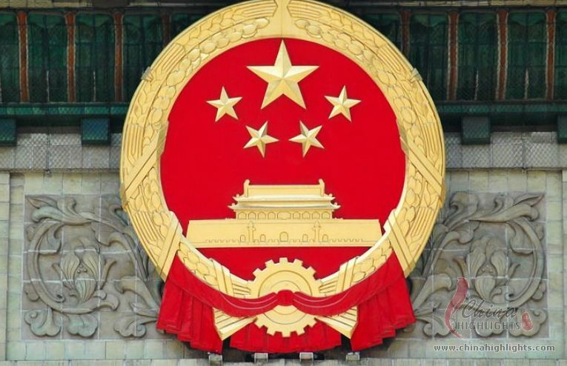
Китай - культурний регіон і стародавня цивілізація Східної Азії. Китай належить до найбільш прадавніх цивілізацій, яка увібрала у себе велику кількість держав та культур впродовж 6 тисяч років.Столицею Китаю є Пекін.Офіційна мова – китайська.

Slide 3
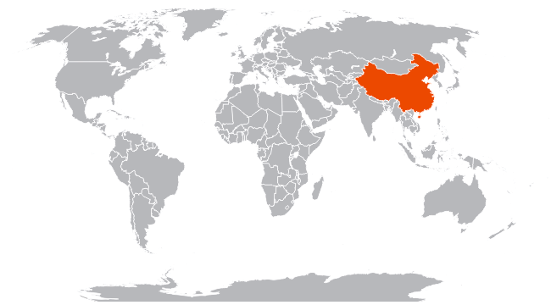
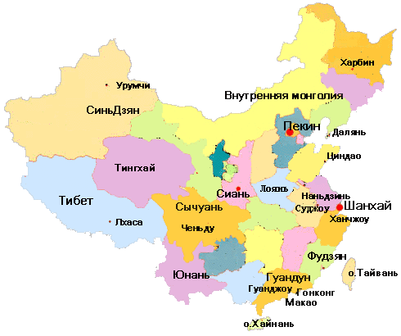
Географічне положення
Китай розташований у Центральній і Східній Азії і є однією з найбільших за площею держав світу. На сході омивається водами Жовтого, Східно-Китайського і Південно-Китайського морів Тихого океану.
Має численні острови, найбільші — Тайвань і Хайнань. На півночі Китай межує з Росією і Монголією, на заході і півдні — з Афганістаном, Індією, Непалом, Бутаном, Бірмою, Лаосом і В'єтнамом, на північному сході — із Корейською Народно-Демократичною Республікою.

Slide 4

Природно-ресурсний потенціал
Китай надзвичайно багатий паливними та сировинними мінеральними ресурсами. Китайська платформа є найбільшою металогенічної провінцією не тільки Азії, але і світу в цілому. Її надра накопичили корисні копалини різного віку рудоутворення. До докембрійських ставляться руди заліза, магнію, кобальту, нікелю, міді. У палеозої на Китайській платформі сформувалися величезні поклади кам'яного вугілля, мідних і поліметалевих руд. Найбільш багаті родовища вугілля розташовані в Північному і Північно-Західному Китаї. Китайська платформа відрізняється надзвичайно високої нафтоносностю: 30% території КНР перспективна на нафту. Найбільш значні запаси нафти приурочені до Ордосський, сичуаньськой і Східно-Китайському басейнах. Багатий корисними копалинами пояс нізкогір'я і середньогір'я Південного Китаю. Тут зосереджено до 60% світових запасів олова і вольфраму. На даний час китайські і зарубіжні фахівці проводять широкомасштабні геологорозвідувальні роботи, і є всі підстави припускати, що в недалекому майбутньому список мінеральних ресурсів Китаю значно поповниться.

Slide 5

Клімат
Клімат Китаю різноманітний. Північна зона, яка включає Пекін, особлива дуже холодними зимами. Центральна зона, яка включає Шанхай, є помірною. Південна зона, яка включає Гуанчжоу, характерна субтропічним кліматом.
Через часті посухи та недосконале господарювання, часто трапляються пилові або піщані шторми на весні. Вітер розносить пил у східному напрямку, до Тайваню і Японії. Шторми інколи досягають Західного узбережжя США. Вода, ерозія ґрунтів та забруднення навколишнього середовища Китаю переростають із внутрішніх китайських проблем у міжнародні.

Slide 6
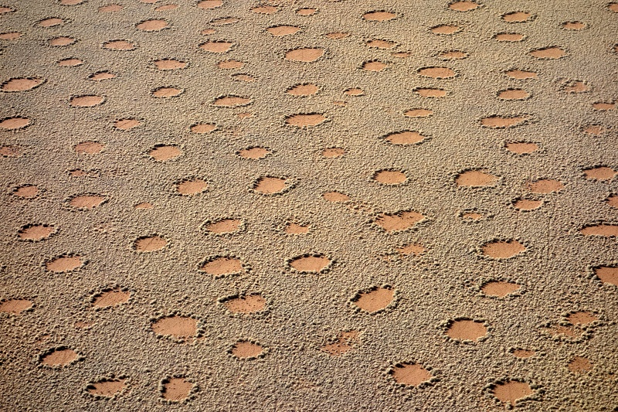
Грунти
Завдяки надзвичайно великій різноманітності природних умов Китаю його грунтовий покрив представлений широким спектром грунтів - від бурих лісових і підзолистих на північному сході до червоноземів на півдні, а також сіро-бурих пустинних грунтів на північному заході, що розвиваються у вкрай посушливих районах.

Slide 7

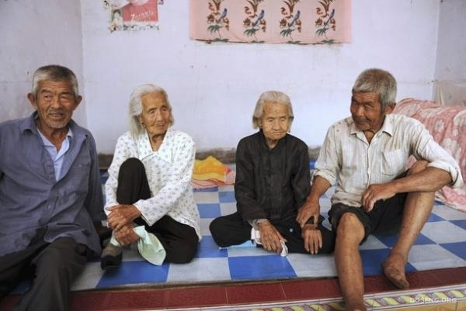

Вікова структура населення Китаю наступна: 0-14 років - 17,6%, 15-64 років - 73,6%, старші за 65 років - 8,9%. Середній вік населення - 35,5 років (чоловіки - 34,9 років, жінки - 36,2 роки). На 100 жінок припадає 106 чоловіків. Очікувана тривалість життя при народженні - 74,7 роки (чоловіки - 72,7 років, жінки - 76,9 років). Одна жінка в середньому народжує 1,54 дитини.
Коефіцієнт народжуваності становить 12,3, смертності 7,0, природного приросту - 5,3 промілле. Дитяча смертність - 16,1 промілле.

Slide 8
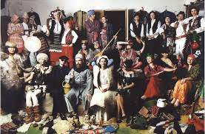

Національний склад населення
Хоча у КНР існує більше 100 етносів, комуністичний уряд визнає лише 56. Найбільшою етнічною групою Китаю є ханьці (власне китайці) — 91,9 %. Вона неоднорідна і поділяється на ряд етнографічних груп, більшість з яких — це колишні самодостатні етноси, асимільовані китайцями-ханьцями.
Хань мають свій власну розмовну і письмову мову - китайську, якою користуються як у країні, так і за її межами. Загальна чисельність осіб, що розмовляють китайською, перевищує 1 мільярд осіб.

Slide 9

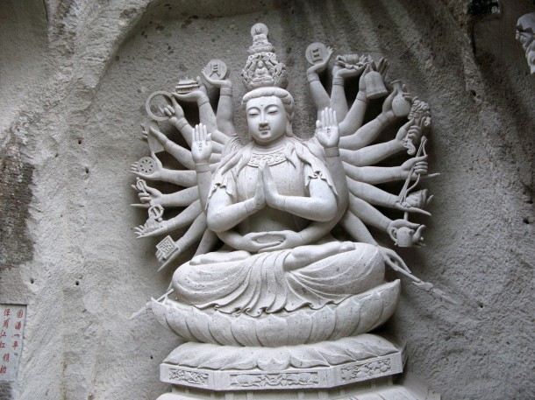
Релігія
Традиційно в китайській релігії та філософії сплітаються конфуціанство, даосизм і буддизм. Вони благополучно співіснують, причому часто - в межах одного храму. Конфуціанство, першим що здобула вплив у Китаї, по суті, стало кодексом підпорядкованості індивіда суспільству і його відповідальності перед ним. Даосизм розвиває ідеї особистого вдосконалення і єднання з природою; конфуціанської вченню про зумовленість соціальних ролей він протиставляє концепцію відносності. Буддизм, привнесений в Китай ззовні і зосереджений на розвитку духовного начала, виступає альтернативою китайському прагматизму. У роки культурної революції релігія в Китаї була заборонена.

Slide 10
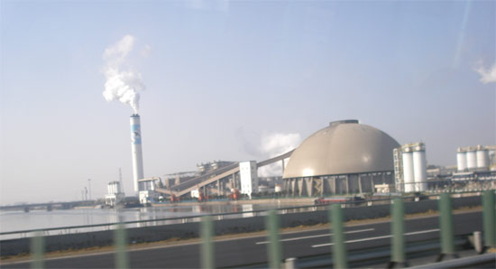
Промисловість
На сьогоднішній день промисловість КНР представлена 360 галузями. За загальною кількістю фабрик і заводів Китай займає перше місце в світі. Активно розвиваються фармацевтична, автомобільна та металургійна промисловість. Створено такі сучасні галузі, як електроніка, нафтохімія, авіабудування, металургія рідких і розсіяних металів. Більша частина китайських фабрик і китайських заводів розташована в основних індустріальних центрах країни, зосереджених в східних приморських провінціях і районах Цзянсу, Шанхаї, Ляонине, Шаньдуні, Гуандуні, Чжецзимі. Багато галузей китайської промисловості переживають бурхливе зростання, активно залучаються іноземні інвестиції, заохочується створення великих спільних підприємств та зон з пільговим оподаткуванням, будівництво промислових та переробних заводів. При досить бідних енергетичних ресурсах в КНР, потреба в яких часто не задовольняється повністю, економіка Китаю, тим не менш, не послаблює своїх темпів у промисловому розвитку.Судити про це можна за статистичними даними. Так, за докризовий 2006 рік обсяг імпорту в Китай виріс на 23,8% ,а китайського експорту - на 27,2%.

Slide 11
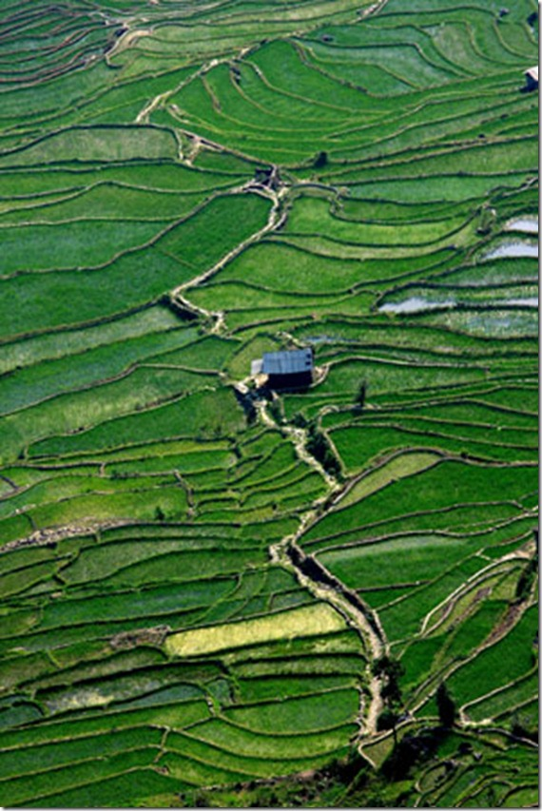
Сільське господарство
Китай з давніх пір є аграрною країною, але з 50-х років минулого століття він приступив до широкомасштабної індустріалізації. На початку 80-х років частка сільського господарства у ВВП становила приблизно 32%, але потім стала поступово знижуватися і в 2001 році впала до 15,2%. Сільське господарство - один із найважливіший економічних секторів Китаю. До 70% поставок сировини в легку промисловість здійснюється саме за рахунок власного потенціалу. Сільське господарство Китаю є одним з найбільших у світі за масштабами виробленої продукції зокрема рису, пшениці, картоплі, сорго, арахісу, чаю, ячменю, вівса, бавовни, соняшникової олії, свинини та риби. З 90-х років минулого століття Китай займає перше місце в світі по виробництву зернових, м'яса, бавовни, насіння ріпаку, фруктів, листового тютюну, друге - з виробництва чаю та вовни і третє або четверте з виробництва соєвих бобів, цукрового очерету і джуту.

Slide 12

Рибництво
Китай виробляє близько однієї третини з усіх поставок риби в світі. Його мілководні рибні угіддя займають 1500 тис. кв.км. і становлять чверть усіх світових мілководних угідь. Аквакультура - вирощування риби в ставках і озерах, дає половину рибних продуктів. Основними регіонами з аквакультурою є долина Янцзи і дельта Жу Джіанг.

Slide 13
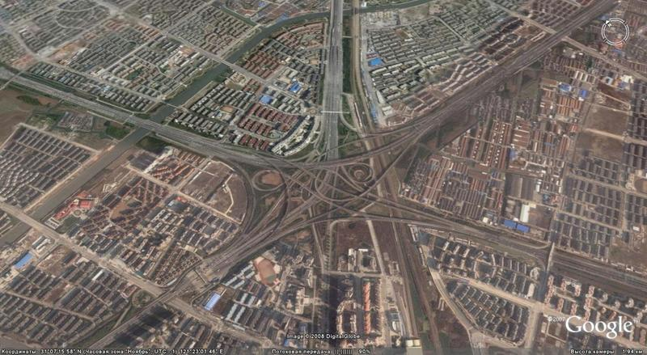
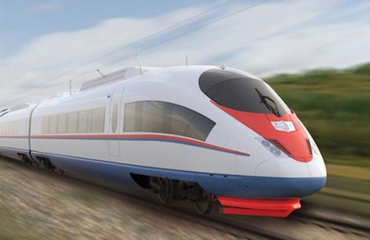
Залізничний транспорт
Транспорт в Китаї почав розвиватися прискореними темпами з 1949 року, а пік розвитку припав на 1980-ті роки. На даний час Китай знаходиться на стадії глобального відновлення своєї транспортної інфраструктури. Залізничний транспорт Китаю відповідає за 24% залізничних перевезень у світі і є однією з основних складових економіки. За довжиною залізничних колій Китай займає 2-е місце у світі. У 2009 році були введені в дію найдосконаліші на сьогодні швидкісні залізничні лінії Ухань-Гуанчжоу і Чженчжоу-Сіань.

Slide 14
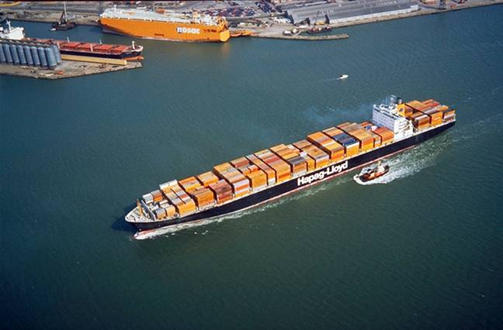
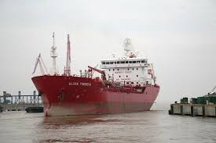
Водний транспорт
Водний транспорт включає в себе морські зовнішньоторговельні та внутрішні перевезення, а також вантажоперевезення по найбільш великим внутрішнім річках. Водний транспорт зосереджений на південно-східному примор'ї і в південних районах.

Slide 15

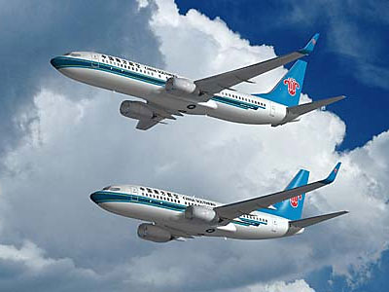
Повітряний транспорт
Повітряний транспорт належить до галузей, що розвиваються найшвидше. Років десять тому політ на літаку був у китайців ознакою положення і багатства. Зараз частота рейсів між містами дедалі більше зростає. Так, з Пекіна до Шанхаю щодня відправляється понад 40 рейсів. У 2001 році в Китаї налічувалося вже 143 цивільних аеропортів та 1143 авіалінії.

Slide 16

Зовнішні економічні зв'язки
Китай є експортером трудомісткої продукції (3/4 експорту) завдяки можливості використання дешевої робочої сили. Провідне місце в експорті займають одяг і текстильні вироби .Значним є експорт товарів широкого вжитку: іграшки, взуття, спортивні товари. Важливе місце в структурі експорту належить машинно-технічного устаткування . Це верстати для невеликих ремонтних майстерень, швейні машини, а останнім часом і нескладна електронна апаратура (магнітофони, відео ).
Із зростанням рівня економічного розвитку країни змінюється роль Китаю на світовому ринку і товарна структура зовнішньої торгівлі. Китай як і раніше залишається найбільшим експортером сировини у світі (вугілля, чорні і кольорові метали, бавовна, шовк ) Однак збільшується частка готової продукції (більше 80% експорту) і скорочується частка сировини і сільськогосподарських товарів.

